Slide 1
Игра покормим птиц зимой
Разработал воспитатель:
Заплатина Светлана Михайловна

Slide 2
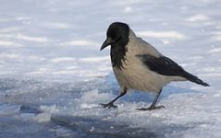
Ворона

Slide 3
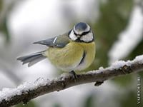
Синица

Slide 4
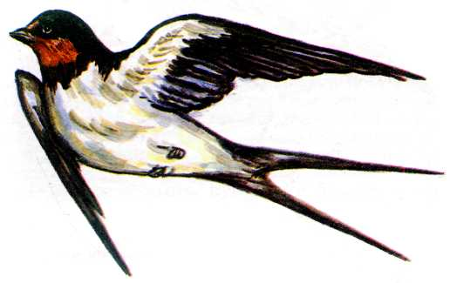
Ласточка

Slide 5
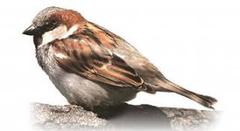
Воробей

Slide 6
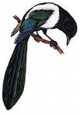
Сорока

Slide 7
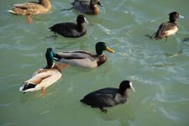
Утки

Slide 8
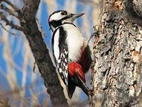
Дятел

Slide 9
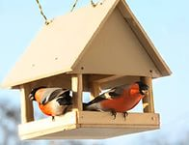
Кормушки для зимующих птиц

Slide 10
